Slide 1
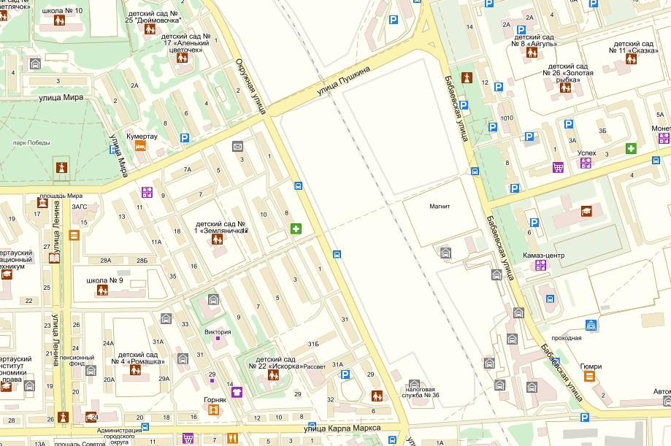


План – схемы образовательной организации
1 . Район расположения образовательной организации, пути движения транспортных средств и детей

Slide 2
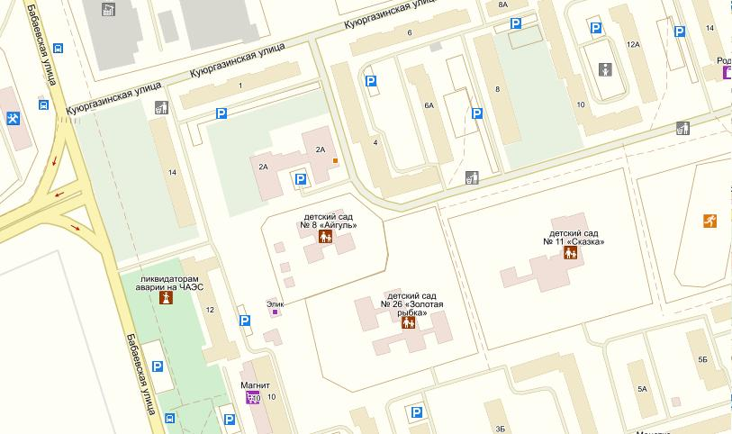
2. Организация дорожного движения в непосредственной близости от образовательной организации с размещением соответствующих технических средств организации дорожного движения, маршруты движения детей и расположение парковочных мест

Slide 3
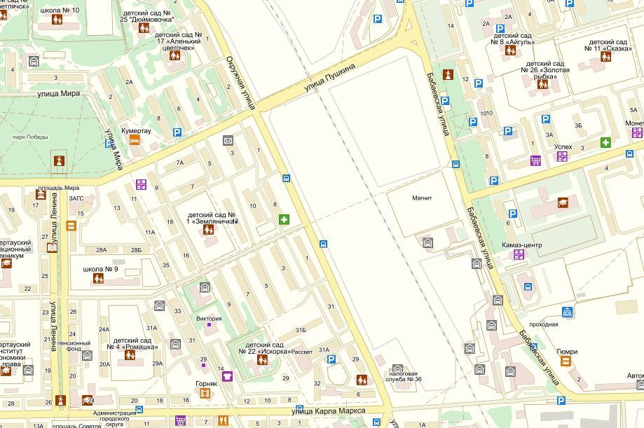


3. Маршруты движения организованных групп детей от образовательной организации к стадиону, парку или спортивно-оздоровительному комплексу

Slide 4
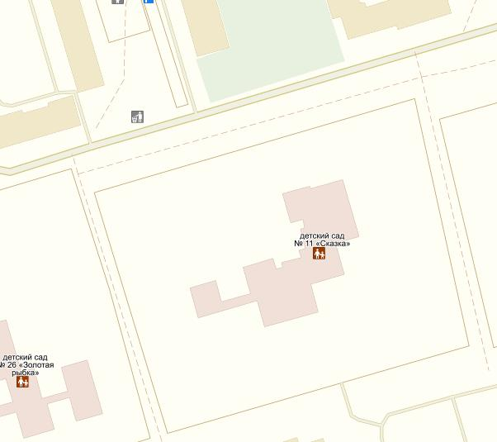
4. Пути движения транспортных средств к местам разгрузки/погрузки и рекомендуемые безопасные пути передвижения детей по территории образовательной организации

Slide 5
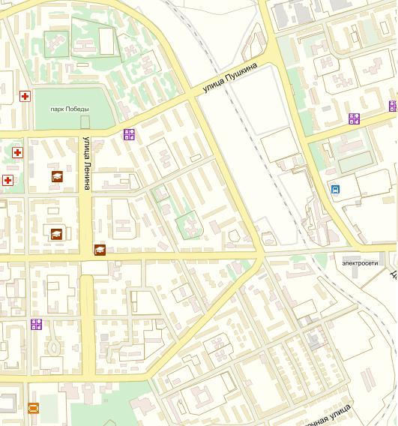

2. Маршрут движения автобуса образовательной организации
Пункт А
ДОУ
11
Пункт Б

Slide 6
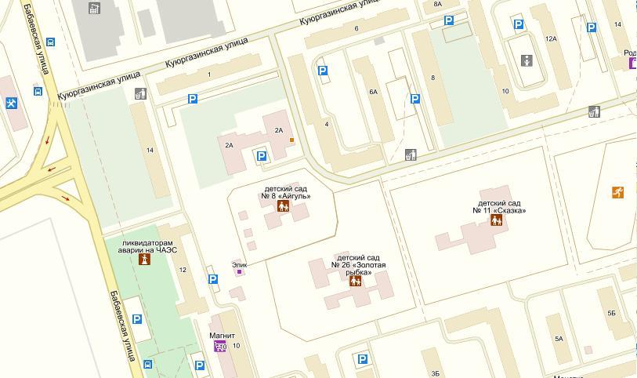
II. 1. Безопасное расположение остановки автобуса у образовательной организации.

Slide 7


III. ПРИЛОЖЕНИЯ
Приложение 1
План-схема пути движения транспортных средств и детей при проведении ремонтных работ вблизи образовательной организации

